Slide 1
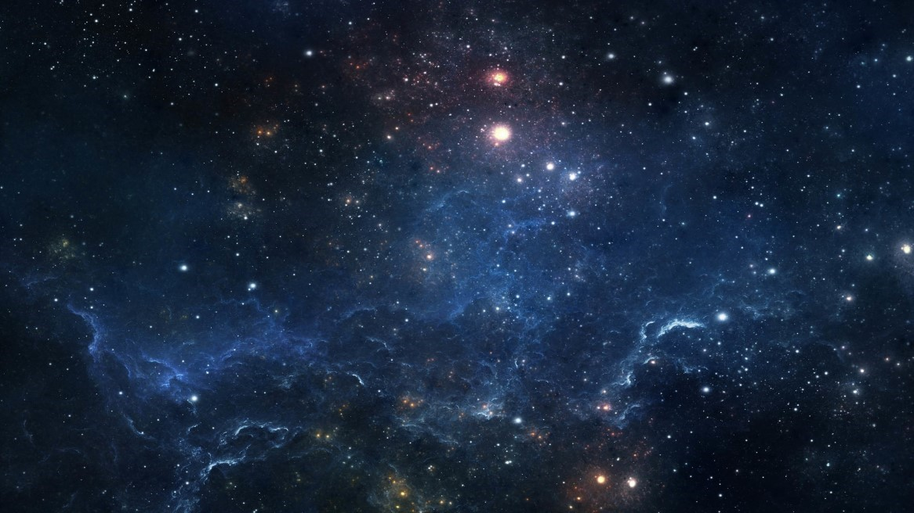
烟花粒子系统
第二组
林哲 钟绍弘
林坤贤 李子林

Slide 2

基础功能
天空盒
烟花运动
烟花初始化
地面
烟花引擎
烟花光照
烟花粒子运动
烟花爆炸

Slide 3
额外功能
按键发射不同烟花
烟花颜色
城堡模型及其光照
辉光渲染
烟花拖尾
引擎速度可控

Slide 4
一、地面模型&天空盒

Slide 5
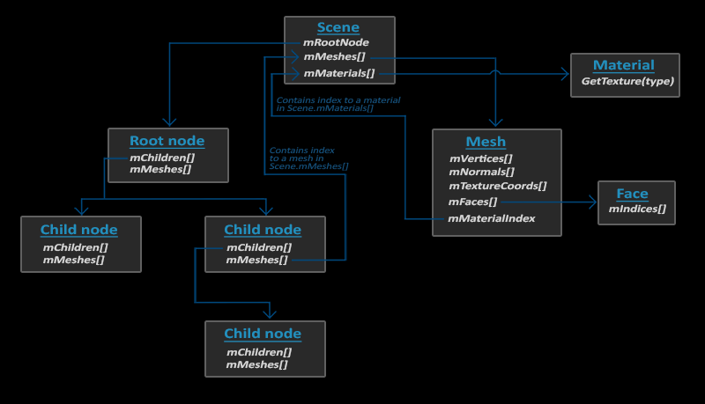
Assimp库
我们需要做的即把一个物体加载到Scene对象中，遍历节点，获取对应的Mesh对象（组合模型的每个单独的形状）并处理每个Mesh对象来获取顶点数据、索引以及它的材质属性。最终的结果是一系列的网格数据，我们会将它们包含在一个Model对象中。

Slide 6
Mesh类
顶点结构体
位置向量
法向量
纹理坐标向量
纹理结构体
纹理的id
类型（漫反射贴图或镜面光贴图）
初始化函数
配置正确的缓冲，并通过顶点属性指针定义顶点着色器的布局。
渲染函数
绑定相应的纹理并进行绘制。

Slide 7
Model类
模型数据
Mesh对象数组
模型路径
加载模型函数
加载模型至Assimp的scene的数据结构
节点处理函数
递归处理场景中的所有节点，将场景中的mesh对象存储至Model的Mesh对象数组中
网格处理函数
访问网格的相关属性并将它们储存到我们自己的Mesh对象中
纹理加载函数
遍历了给定纹理类型的所有纹理位置，获取纹理的文件位置并加载并和生成纹理

Slide 8
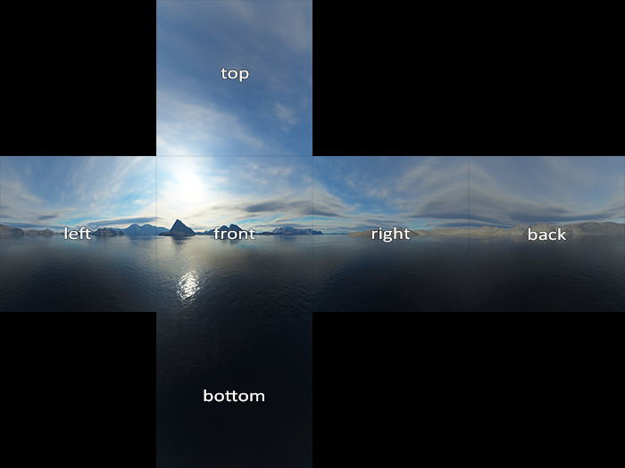
加载天空盒
天空盒本身就是一个立方体贴图。
想创建一个立方体贴图，我们首先需要生成一个纹理，并将其绑定到纹理目标上。
然后利用OpenGL中的glTexImage2D函数对立方体贴图的每一个面进行纹理的加载。
最后设置立方体贴图的环绕和过滤方式。

Slide 9
显示天空盒
顶点着色器
将输入的位置向量作为输出给片段着色器的纹理坐标
片段着色器
将顶点属性的位置向量作为纹理的方向向量，并使用它从立方体贴图中采样纹理值
Notes:
版权声明：300套精品模板商业授权，请联系【锐旗设计】:https://9ppt.taobao.com，专业PPT老师为你解决所有PPT问题！

Slide 10
二、烟花引擎

Slide 11
烟花上升过程的物理运动模型
粒子的颜色采样模型
本节介绍烟花从发射到爆炸这一阶段的物理运动模型——斜抛运动模型。
本节介绍烟花爆炸生成的粒子的颜色采样模型，通过这个模型我们可以控制粒子的颜色在一定的范围内波动，让颜色的红色通道分量占更大比重。
粒子的速度采样模型
本节介绍烟花爆炸生成的粒子的速度采样模型，通过这个模型我们可以控制粒子的运动轨迹以构成特定的图案。

Slide 12
2.1 烟花上升过程的物理运动模型

Slide 13
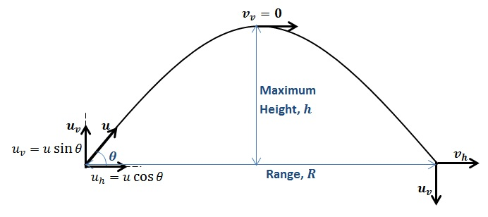
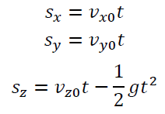
斜抛运动模型
本模型忽略空气阻力的影响，将烟花的上升过程理想化为只受重力的斜抛运动，运动方程如下：

Slide 14

斜抛运动模型
这里竖直方向的速度和位移的计算采用显式欧拉法：
当烟花竖直方向的速度减为零时，烟花到达最高点，烟花爆炸。

Slide 15
2.2 粒子的速度采样模型

Slide 16
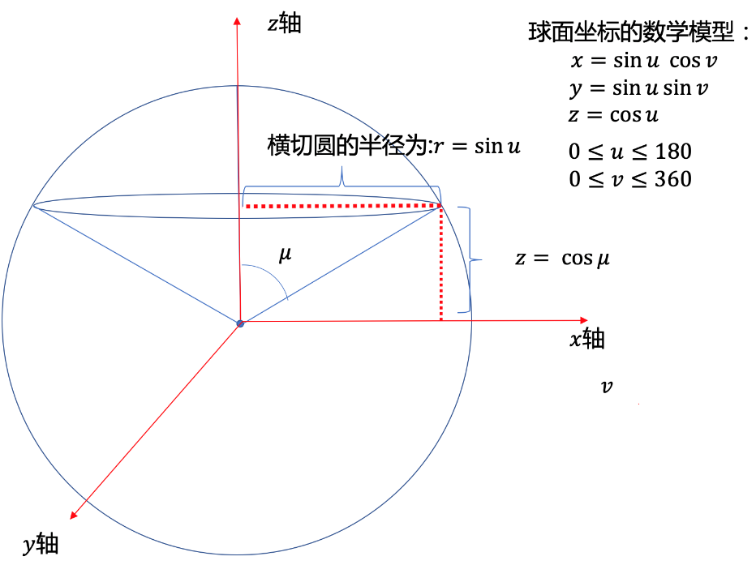

均匀采样模型
将烟花爆炸产生的粒子数量设置为n^2，在球面上均匀采样n^2个点，方法是，在球面上作n条经线和n条纬线，经线与纬线的交点就是要采样的点，这里：
其中 i 和 j 分别指第 i 条经线和第 j 条纬线。
最后将采样点的坐标作为粒子速度向量的坐标。

Slide 17
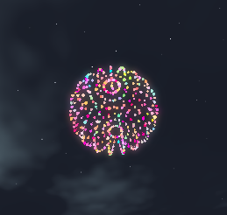
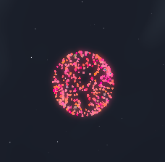
均匀采样模型
效果如右图所示。
随机采样模型
本模型非常简单，直接在球面上随机采样一些点，要使得随机生成的采样点都在同一个球面上，只需将点的坐标向量正规化为模相等即可。
效果如右图所示。

Slide 18
2.3 粒子的颜色采样模型

Slide 19
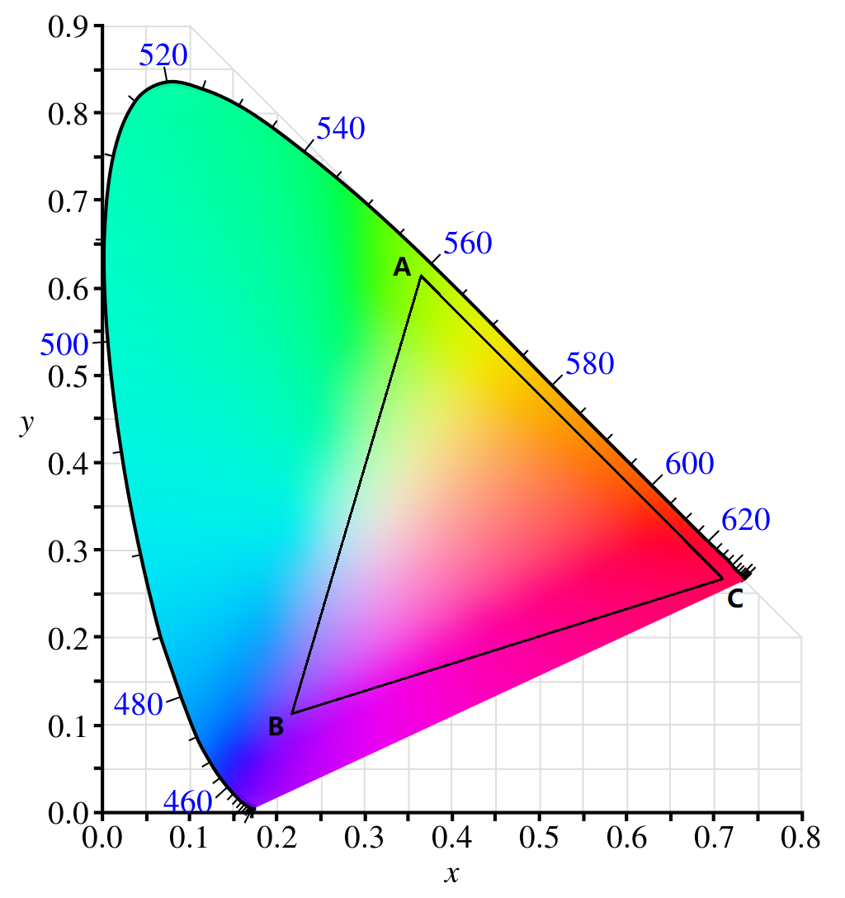
线性采样模型
由于RGB颜色空间不是线性模型，不便于控制粒子颜色的波动范围，本实现采用的是XYZ颜色空间。如右图色度图所示，本实现选取的颜色范围是三角形ABC内的颜色，由于XYZ颜色空间是线性空间，因此三角形内的颜色向量是预先设置好的A、B、C三点的颜色向量的线性组合。右图A、B、C三点的颜色向量由x坐标和y坐标唯一确定，通过x和y坐标可以得到XYZ颜色空间的颜色向量，最后通过XYZ颜色空间转RGB颜色空间的转换算法得到RGB颜色空间的颜色向量。

Slide 20
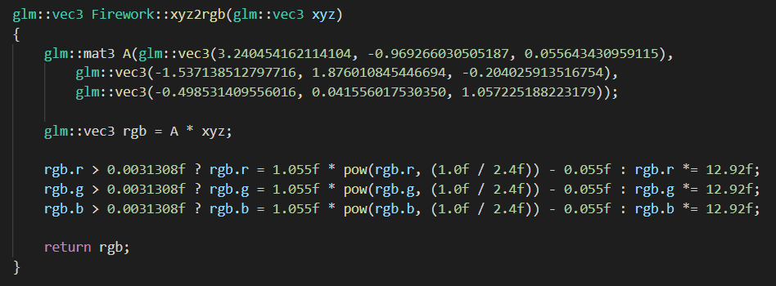
XYZ转RGB算法

Slide 21
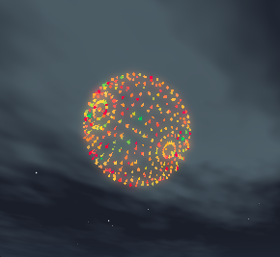
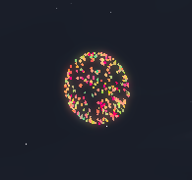
线性采样模型
效果如右图所示。

Slide 22
三、粒子渲染 & 非球型爆炸

Slide 23
粒子渲染：class Draw
初始化：绑定图元顶点（球）到GL缓存
渲染图元：根据传入的中心位置和半径对相应的图元顶点做变换（向着色器传入model变换），调用GL函数渲染
- 拖尾：记录粒子/烟花最近的n个位置并全部渲染出来，半径逐渐变小，不透明度逐渐降低
渲染烟花：根据烟花是否爆炸来决定渲染粒子/烟花，调用渲染图元函数渲染

Slide 24
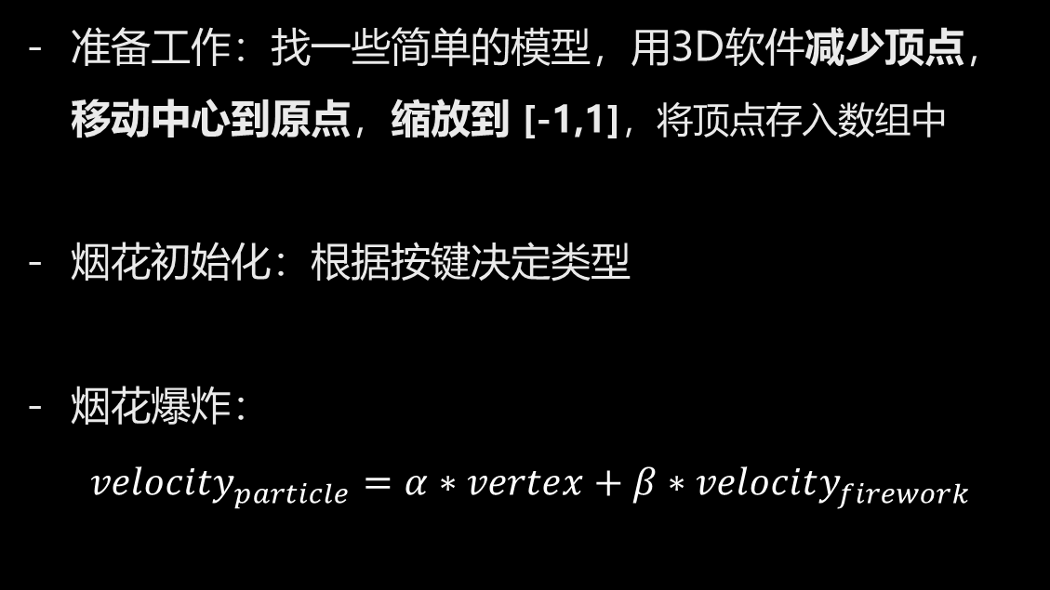
​
爆炸模型：顶点即速度
准备工作：找一些简单的模型，用3D软件减少顶点，移动中心到原点，缩放到 [-1,1]，将顶点存入数组中
烟花初始化：根据按键决定类型
烟花爆炸：
$$velocity_{particle}=α∗vertex+β∗velocity_{firework}$$

Slide 25
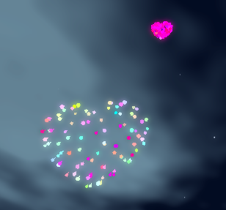
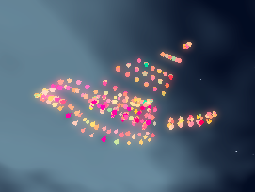
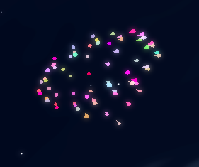
​
实现效果

Slide 26
四、光照 & 辉光

Slide 27
辉光特效Bloom
辉光特效涉及到帧缓冲、颜色缓冲等OpenGL相关知识，以及高斯模糊的图像处理方式。
纹理附件
帧缓冲
高斯模糊
颜色缓冲

Slide 28
帧缓冲原理
帧缓冲用于保存渲染数据
创建窗口时OpenGL会自动创建默认帧缓冲用于窗口的渲染显示
我们也可以自己创建帧缓冲，使得渲染结果不直接输出到屏幕上，而是储存在缓冲中。
用纹理对象作为一个附件，绑定到帧缓冲上，让像素着色器渲染的结果储存在这个纹理对象中。
我们可以用帧缓冲的纹理对象，输出到屏幕大小的矩形上从而达到屏幕显示的效果

Slide 29

高斯模糊原理
高斯模糊是一种图像模糊滤波器，它用正态分布计算图像中每个像素的变换。
公式
其中r是模糊半径，σ是正态分布的标准偏差。
优势
更高地保留了边缘效果。
线性可分，计算复杂度可以降低。
没有明显的边界，不会在滤波图像中形成震荡。

Slide 30
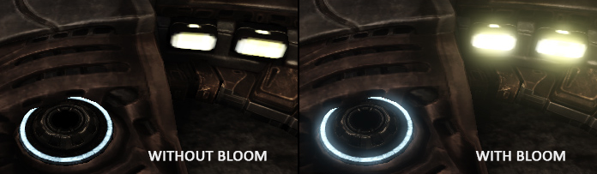
Bloom原理
由于屏幕动态范围有限，明亮的光源往往难以直观传达给观看者。
而使光在光源周围溢出，就能利用人眼的视觉特性，给观看者一种该区域非常明亮的幻觉，因此可以显著增强场景的照明效果。

Slide 31
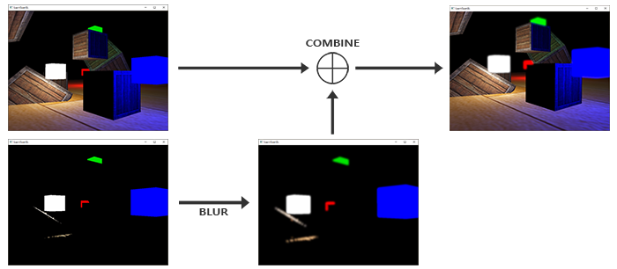
Bloom原理
Bloom的实现原理较简单。
首先正常渲染图像，并提取你想要施加泛光特效的区域的像素。这样就得到了两个颜色缓冲区。
将提取的颜色缓冲作为纹理，输入到像素着色器中，进行高斯模糊。
将模糊后的纹理与正常渲染的纹理输入到像素着色器中，混合得到最终结果。

Slide 32
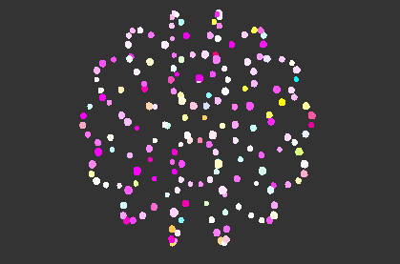
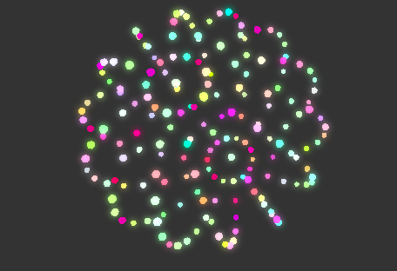
实现效果

Slide 33

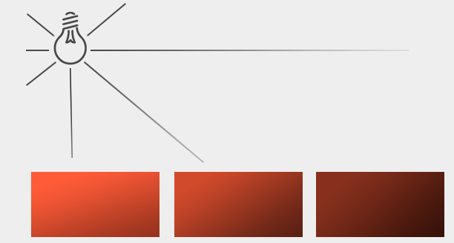
烟花光照
烟花爆炸瞬间激活了点光源，将这个点光源的属性传入到着色器中，并实现基于点光源的Blinn-Phone光照就可以凸显焰火闪烁的效果
相较平行光源，点光源的Blinn-Phone光照需要考虑距离带来的衰减。
通常采用二次型的距离衰减公式，过渡边缘相较线性函数会更自然。
由于在我们烟花系统的实现中，烟花爆炸位置离地面距离较远，导致光照效果不明显，因此我们添加了光照强度变量，来提升光照的亮度，使闪烁效果更明显。
在烟花的爆炸过程中，往往会有多个点光源同时出现的情况，因此还要考虑多重光照的问题。
这就需要我们维护一个点光源列表，点光源存活的烟花才能传递其点光源到着色器中。
每个片元对所有点光源分别进行光照计算，并最后叠加起来即为该片元的输出颜色。

Slide 34
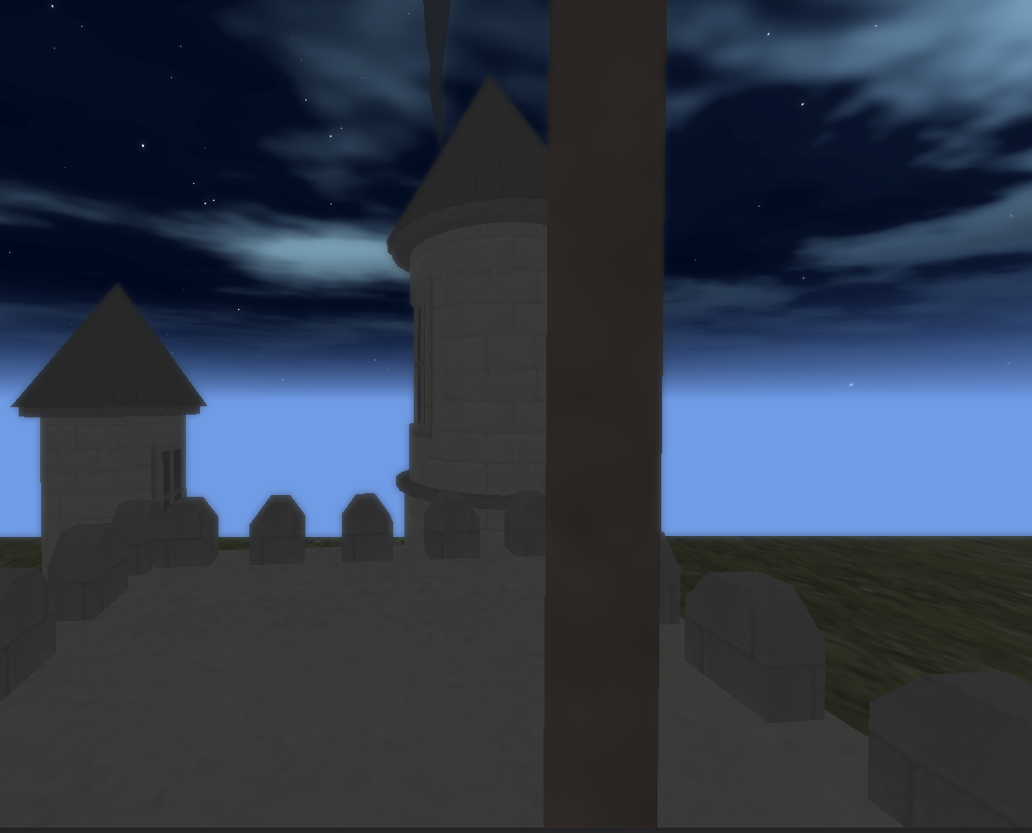
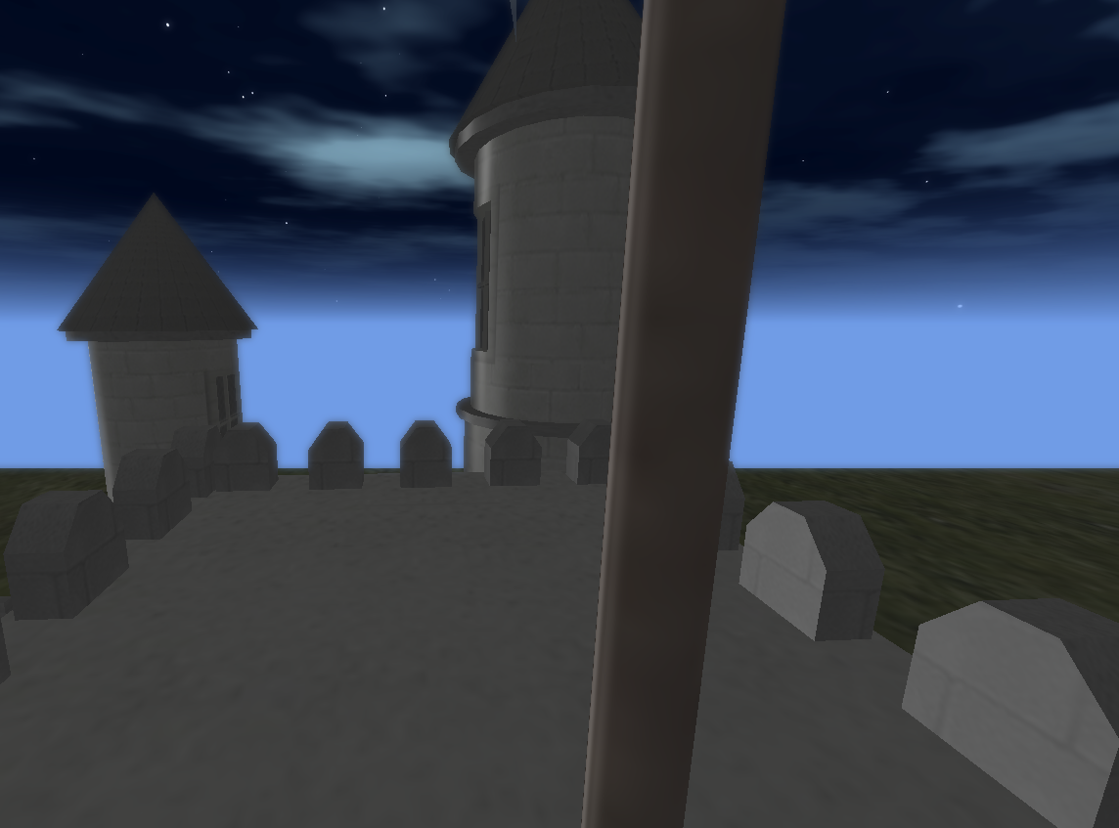
实现效果

Slide 35
五、代码整合

Slide 36
类封装
基本流程： 绑定缓存 -> 渲染 -> 释放缓存
Model
其他类
Shader
Skybox
Camera
Blur
Firework
Draw
封装属性 & 引擎
Particle

Slide 37
尺度适配
发射位置
烟花速度
城堡尺寸
视点位置
视野范围
重力大小
缩放：glm::scale()
改变朝向：glm::rotate()
视场角，宽高比，近平面，远平面
透视：glm::perspective()
粒子大小
牛顿第二定律
scale参数：速度、爆炸速度、尺寸

Slide 38
THANKS

